Slide 1
Lehrgang:
Atemschutzgeräteträger
5. Unterrichtseinheit:
Atemschutzgeräteeinsatz
5.3 Handhabung / einsatzmäßige Handhabung
des Pressluftatmers
(Stationsausbildung und
Praktische Unterweisung)

Slide 2
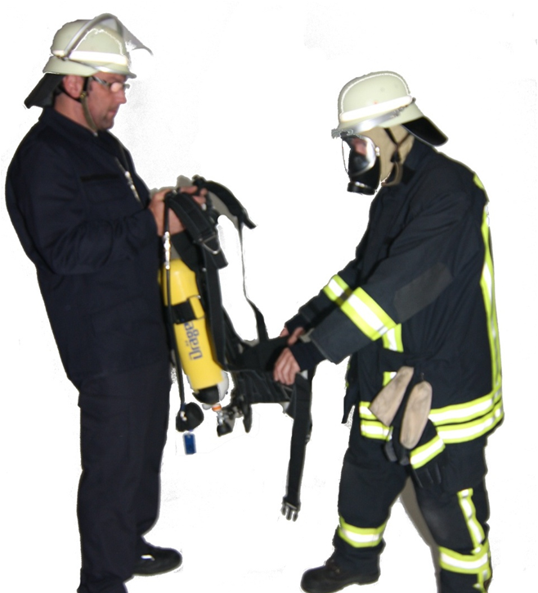
Anlegen Pressluftatmer
Pressluftatmer aufnehmen;
(ggf. unterstützt ein weiterer Feuerwehrangehöriger das Anlegen)
Begurtung einstellen
Bei Überdruck-Pressluftatmer zusätzlich Lungenautomat deaktivieren
Bild 1:
Aufnehmen Pressluftatmer
mit Unterstützung

Slide 3
Pressluftatmer über die Schulter ziehen
(darauf achten, dass sich die Begurtung nicht verdreht.)
Leibgurt anziehen, um das Gewicht des PA aufzufangen
Bild 2:
Pressluftatmer
über Schulter

Slide 4
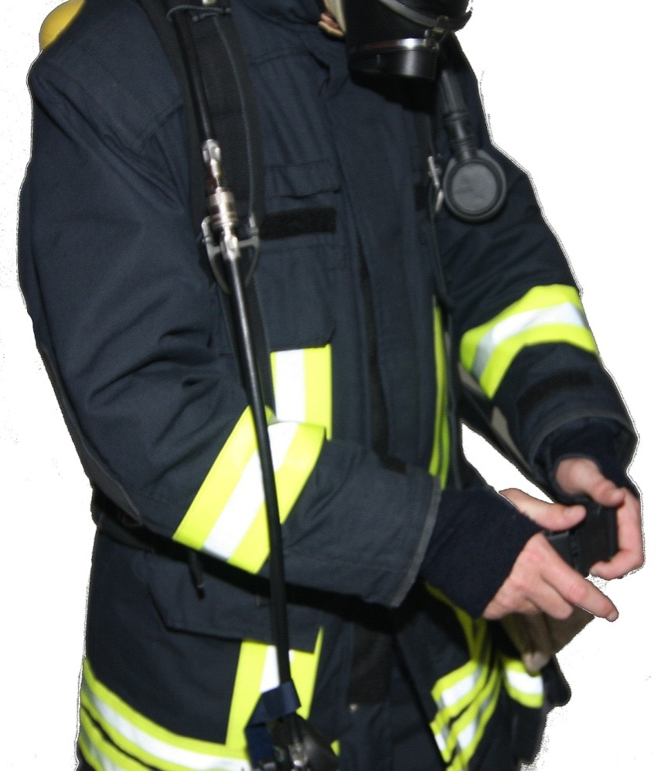
Leibgurt schließen !
Bild 3:
Verschluss Leibgurt

Slide 5
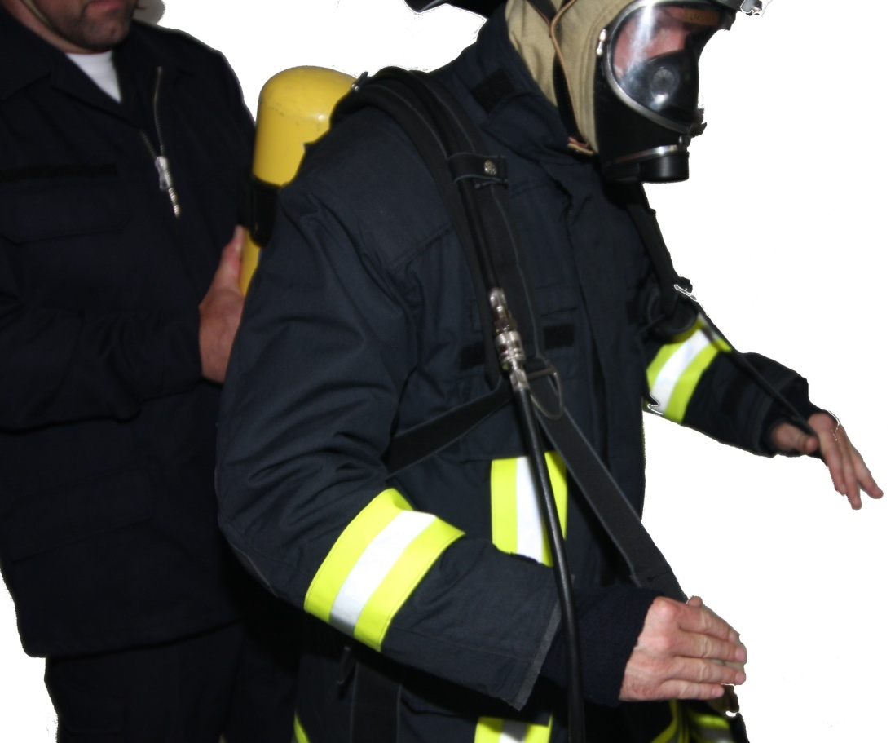
Schulterbegurtung lösen / anziehen, so dass noch eine „Daumendicke „ Platz ist,
damit die evtl. vorhandene Membrane der Jacke nicht gequetscht wird.
Das Gewicht des Pressluftatmers soll zum größten Teil über den Leibgurt aufgenommen werden !
Flaschenventil(e) ganz öffnen
Bild 4:
Anziehen Schulterbegurtung
Bild 5:
Last auf Leibgurt

Slide 6
Ablegen Pressluftatmer
Lungenautomat von der Atemschutzmaske trennen
(Bei Überdruck-Pressluftatmern zusätzlich Lungenautomat deaktivieren.)
Flaschenventil(e) schließen
Pressluftatmer druck- entlasten
(dazu Spülfunktion am Lungenautomat betätigen)
Bild 6:
Trennen Lungenautomat
mit Unterstützung

Slide 7
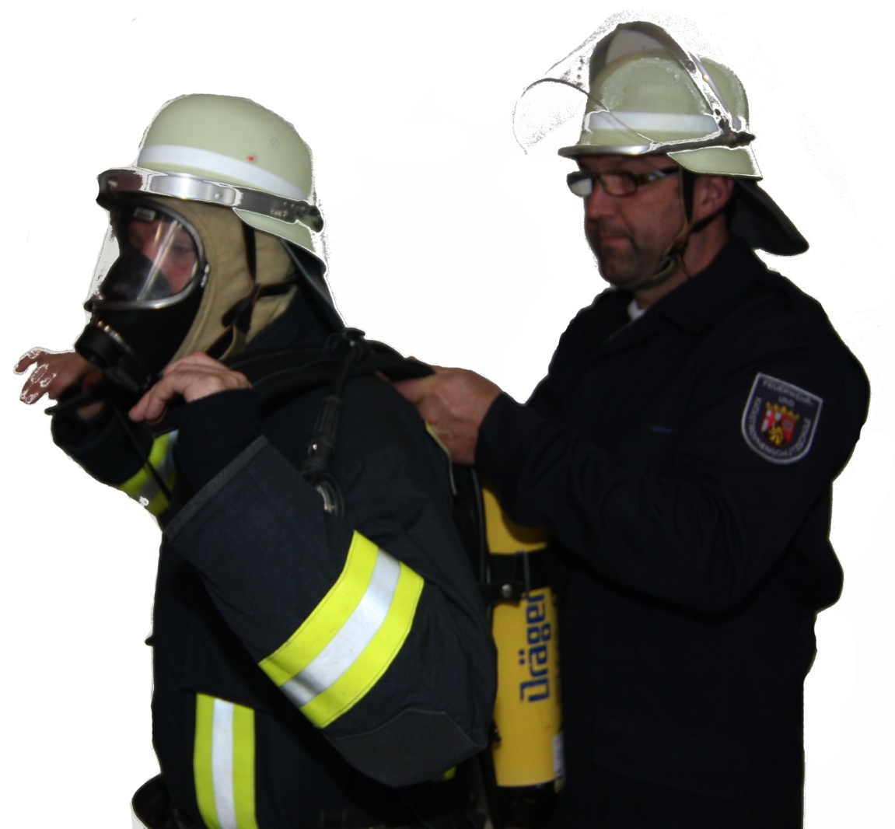
Leibgurtschnalle öffnen und Leibgurt ganz öffnen
Die Schulterbegurtung durch Heben beider Schnallen lösen
Die Schulterbegurtung ganz öffnen
Pressluftatmer abnehmen
(zuletzt die Seite von der Schulter nehmen, an der der Lungenautomat geführt wird)
Bild 7:
Abnehmen Pressluftatmer
mit Unterstützung

